Slide 1
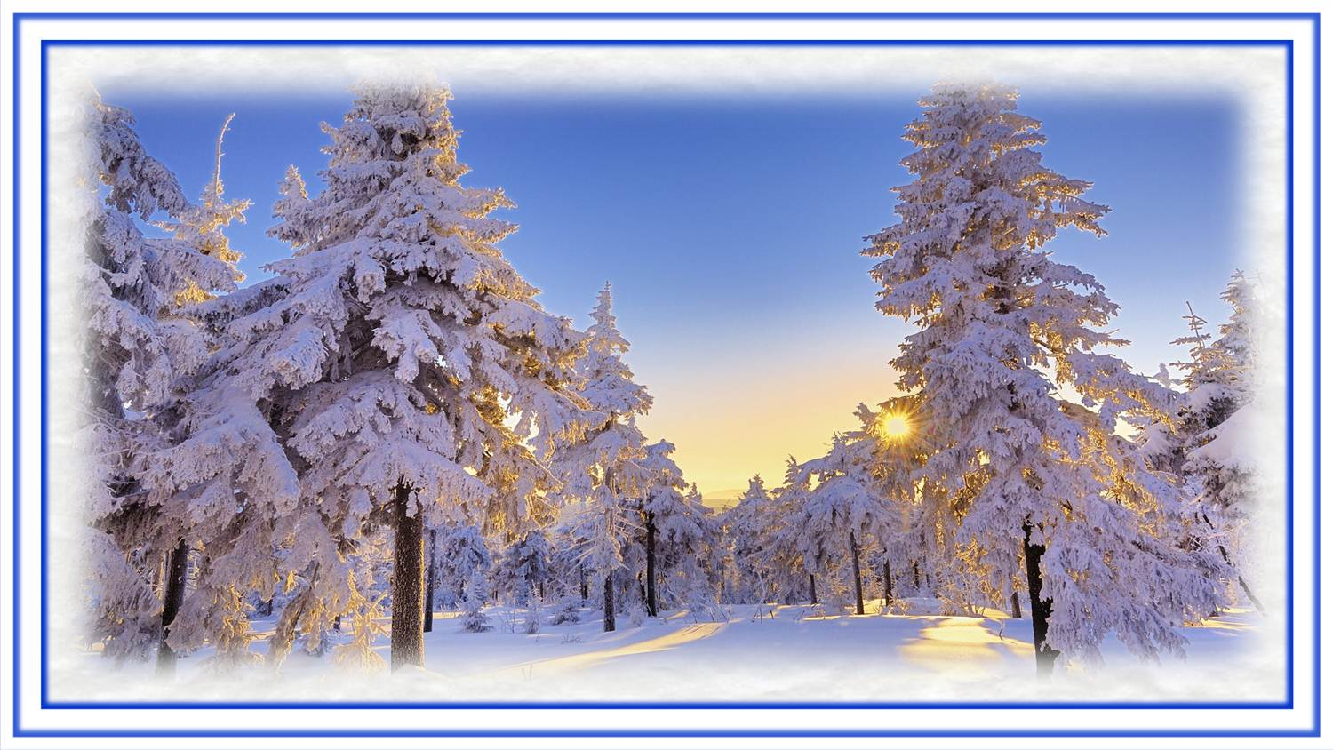
EL INVIERNO
DE MI VIDA

Slide 2
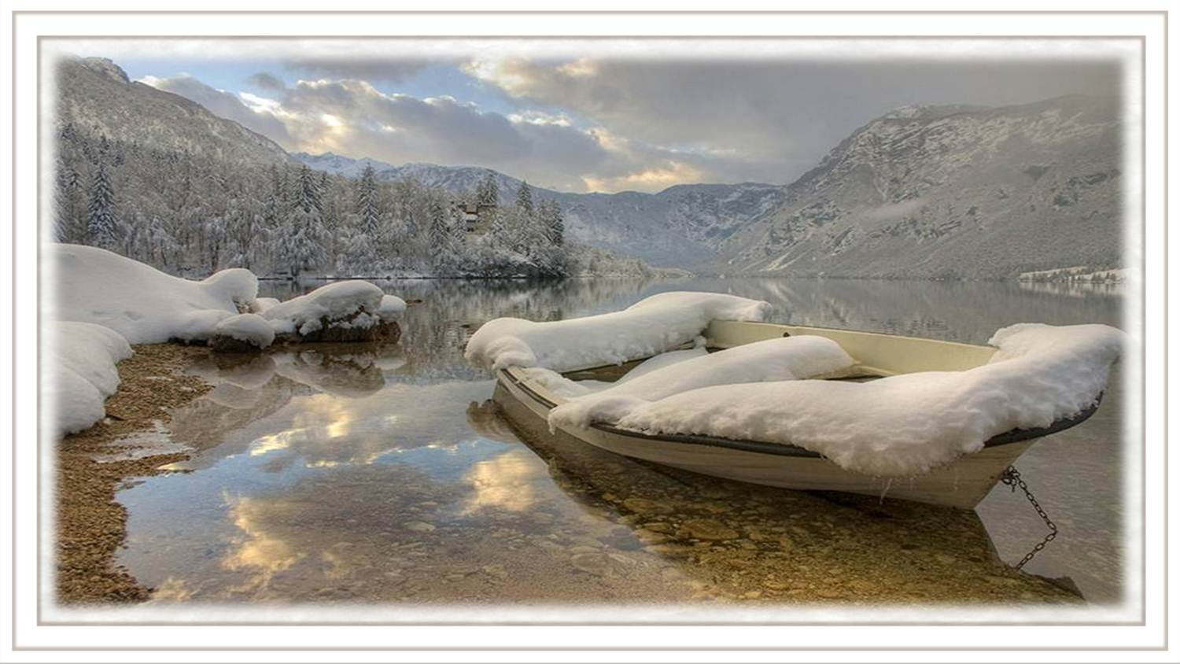
Y ya es Invierno...sabes?, el tiempo tiene su manera especial de moverse rápido y tomarte desprevenido del paso de los años.
Parece que solo ayer que era joven, recién casado y embarcándome en mi nueva vida con mi pareja.

Slide 3
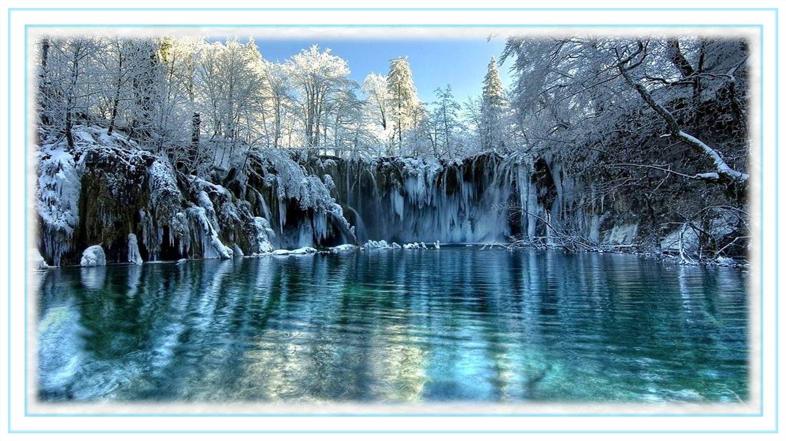
Pero de cierta forma parece que fue hace mucho tiempo y ahora pienso, a dónde se fueron los años?.
Sé que los he vivido todos.
Tengo visiones como fue entonces y de todas mis esperanzas y sueños.
Pero, allí está, el invierno de mi vida y "me agarra de sorpresa".

Slide 4
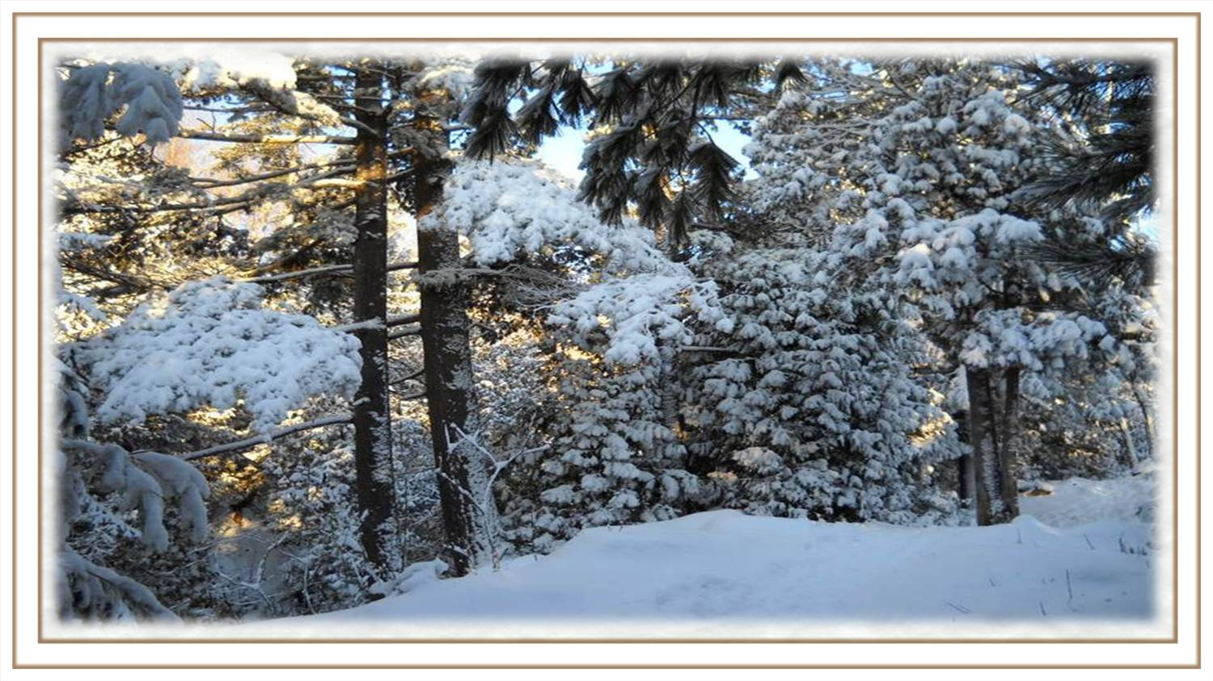
Cómo llegué aquí tan rápido?, Dónde se fueron los años?
A dónde se fue mi juventud?
Recuerdo bien haber visto gente mayor a través de los años y pensaba que aquellas personas mayores estaban muy lejos de mí y que ese invierno estaba tan lejos, que no me podía imaginar cómo sería…

Slide 5
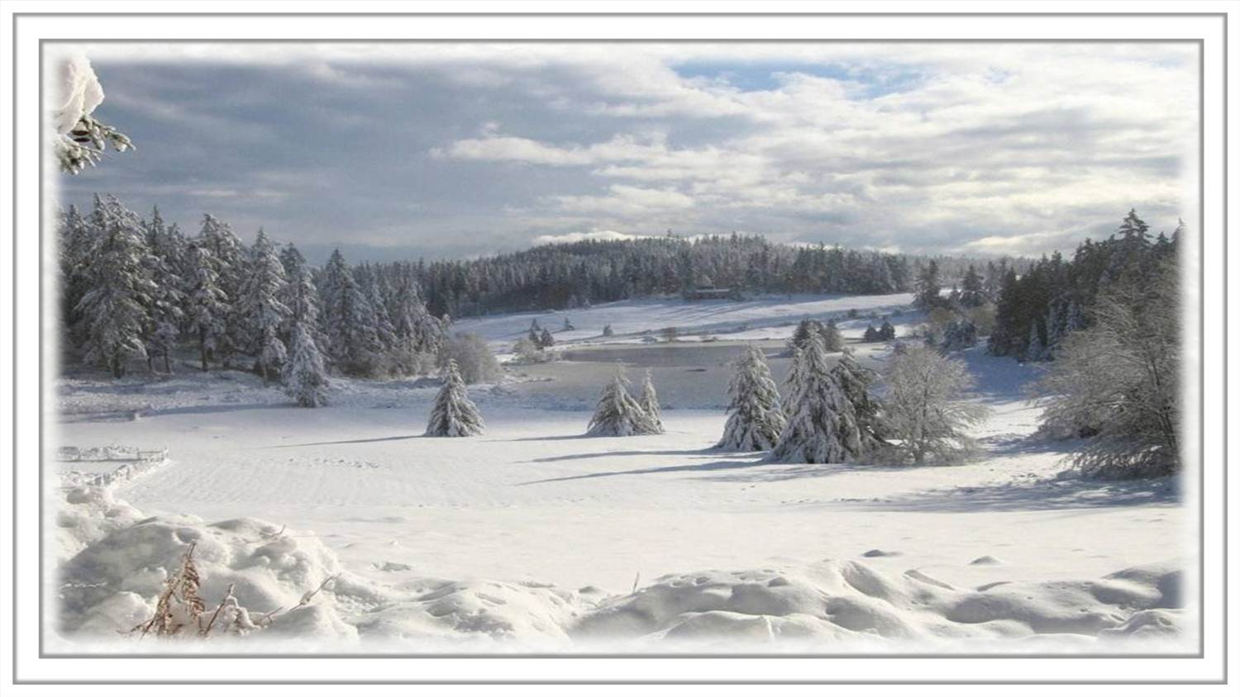
Pero aquí está, mis amigos están retirados y volviéndose "grises", se mueven más lento y ahora veo una persona mayor. Algunos están en mejor forma, otros peor que yo, pero veo el gran cambio.
No como los que recuerdo que eran jóvenes y vibrantes, sino como yo, su edad se empieza a mostrar y ahora somos aquellas personas mayores que solía ver y que nunca pensé que sería…

Slide 6
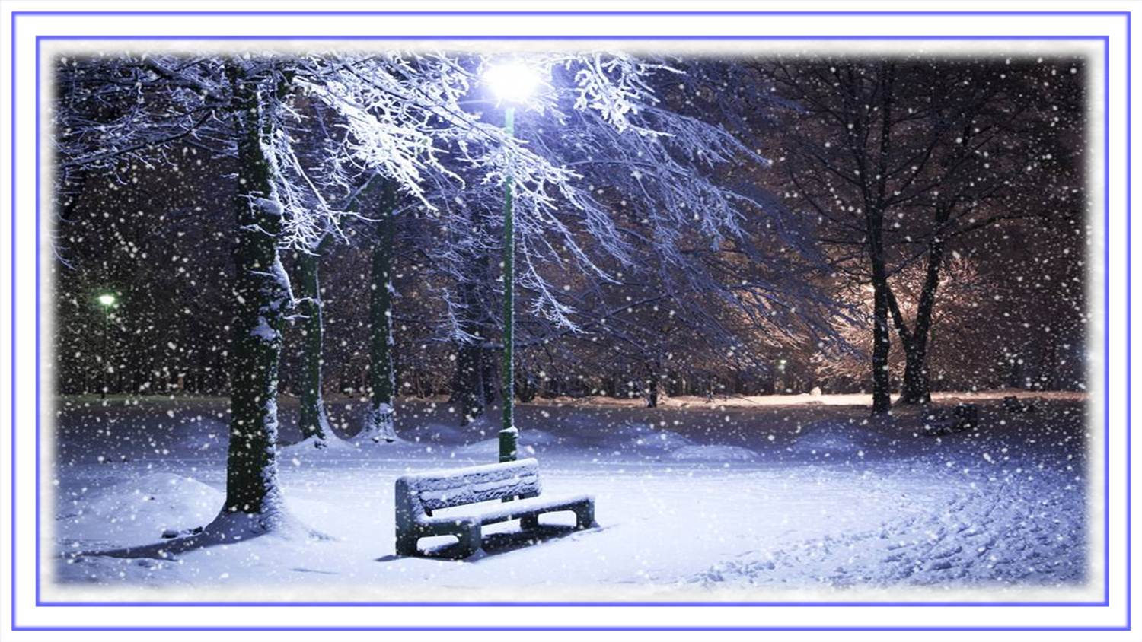
Cada día, ahora encuentro que solo el tomar una ducha es uno de los ¡acontecimientos reales del día!.
Y que tomar una siesta ya no es algo agradable como era, ¡es algo obligatorio!.
Porque si no lo hago por mi propia voluntad, simplemente me quedo dormido donde esté sentado.

Slide 7
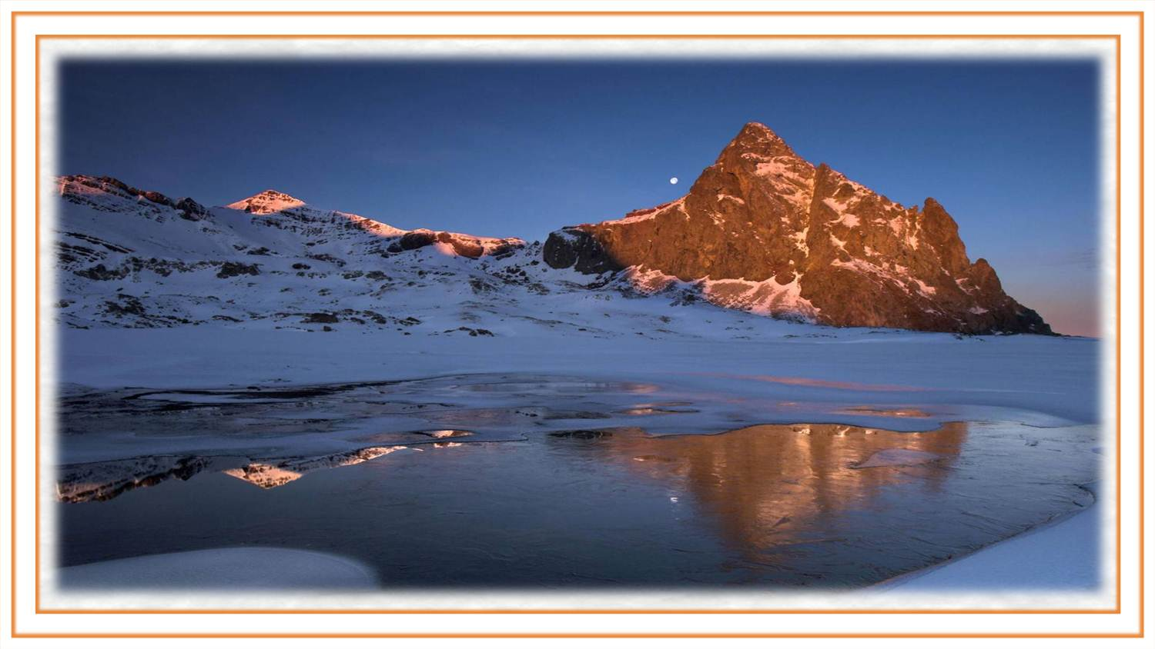
Así que ahora entro en esta nueva etapa de la vida sin preparación alguna para todos los dolores y achaques y la pérdida de fuerza o habilidad para ir y hacer todas las cosas que quisiera haber hecho, pero que nunca hice!!
Pero, por lo menos sé, que aunque el invierno ha llegado y que no estoy seguro cuánto va a durar, esto sí sé: que cuando éste se acabe en esta tierra, se acabó.
¡Otra aventura empezará!

Slide 8
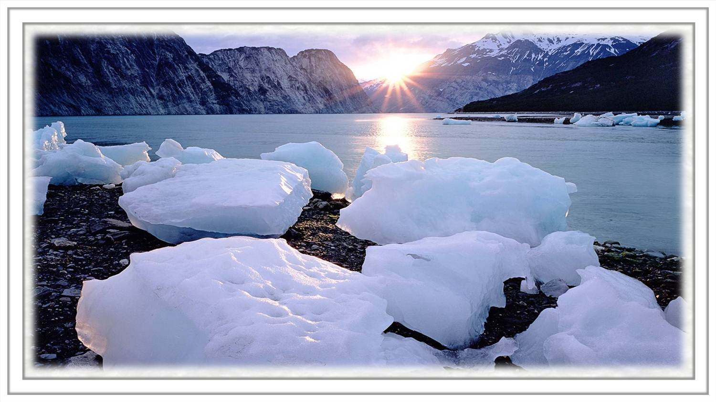
Sí, tengo arrepentimientos…
Hay cosas que hubiese querido no haber hecho, cosas que debí haber hecho, pero de verdad, hay muchas cosas de las que estoy contento que hice.
Así que si todavía no estás en tu invierno, permíteme recordarte que estará aquí mucho más rápido de lo que piensas.

Slide 9
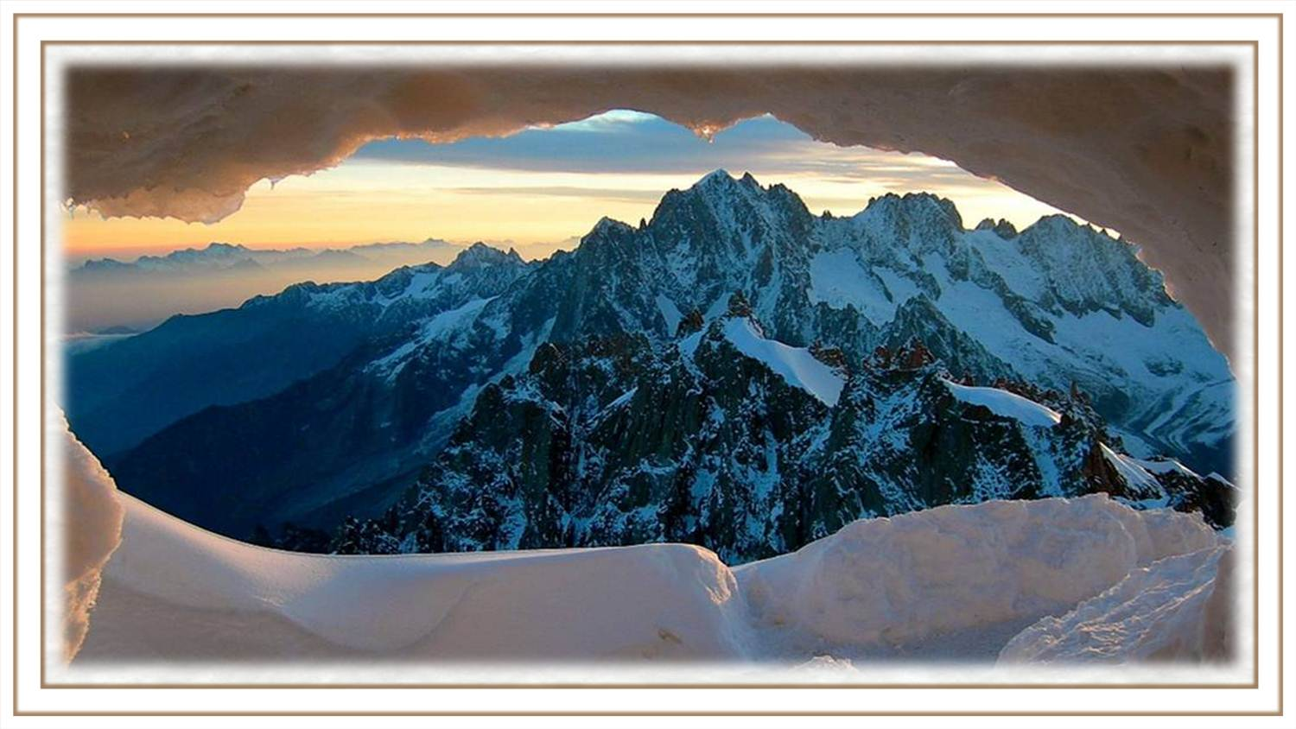
¡Por tanto, cualquier cosa que quieras lograr en tu vida, por favor hazlo rápido.
No lo pospongas por mucho tiempo.
La vida se pasa rápido.
Haz todo lo que puedas hoy, porque nunca estarás seguro si ya es tu invierno o no!.

Slide 10
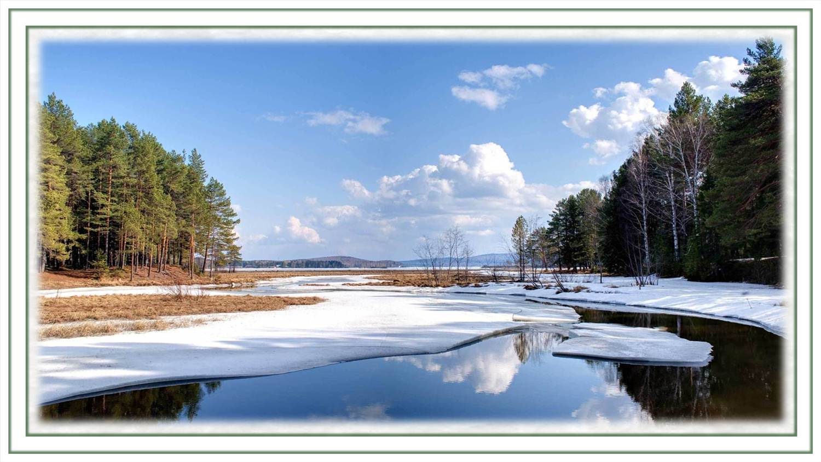
No tienes promesa que verás todas las estaciones de tu vida, así que vive por el hoy y di todas las cosas que quieres que tus seres queridos recuerden, con la esperanza que ellos lo aprecien y amen, por todas las cosas que has hecho por ellos en los años pasados!!
"La vida es un regalo que se te ha dado".
La forma en que la vives es un regalo para los que vienen después.
Has de este viaje algo único y fantástico.

Slide 11
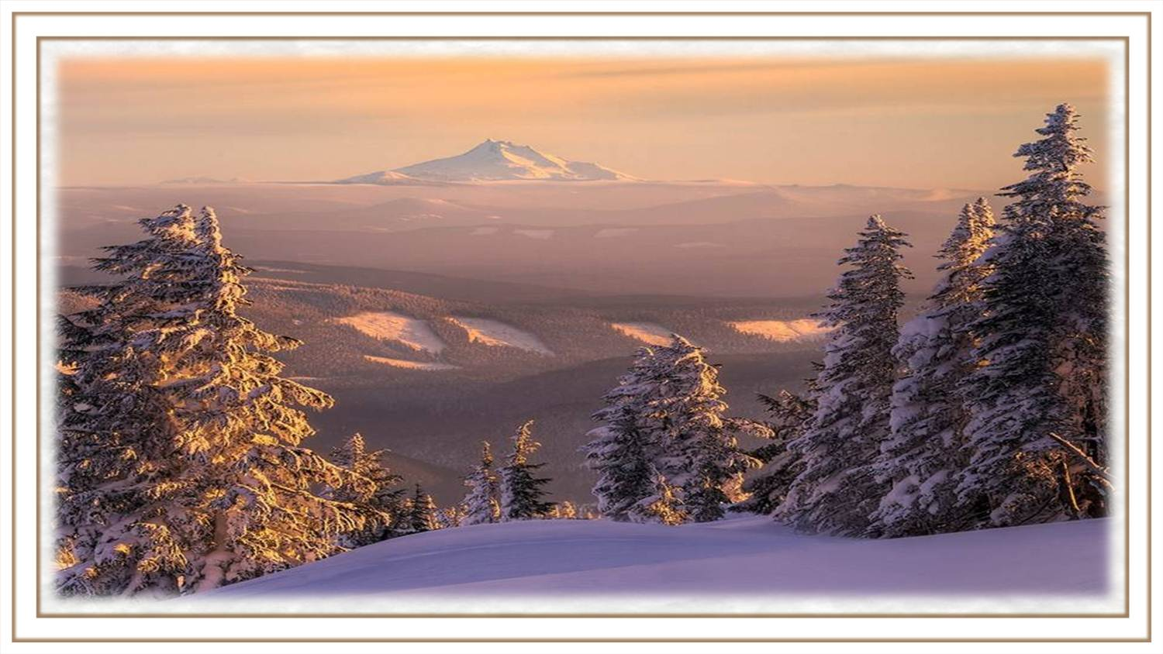
Vive bien!. Goza el día!. Has algo agradable!. Sé Feliz!.
Recuerda, "Lo real es la salud y no las piezas de oro y plata".
Antes de terminar, considera lo siguiente:
Hoy día es el día en que serás el máximo de Viejo, pero lo más joven que podrás ser.
Goza de tu día mientras dure…

Slide 12
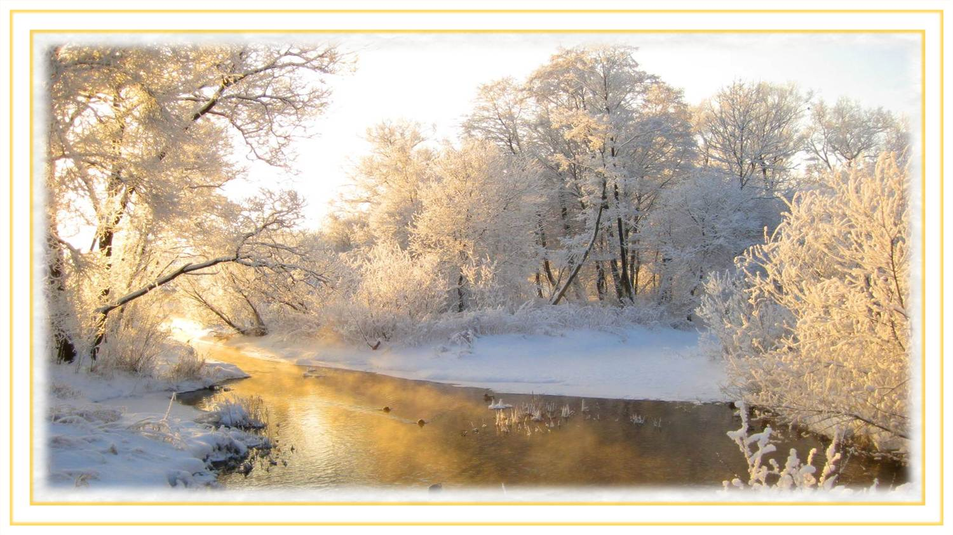
Tus hijos se están convirtiendo en lo que tú eres, pero tus nietos son perfectos!
Salir a la calle es bueno, regresar a la casa es mejor!
Te olvidas de los nombres, pero no importa, está bien porque otras personas se olvidan que siquiera te conocieron!!!
Las cosas que te importaban hacer, no te importan ahora, pero si te importa que no te "importe", que no lo hagas más.
Duermes mejor en un sillón con la TV prendida, que en la cama. A esto se le llama "pre-dormir".

Slide 13
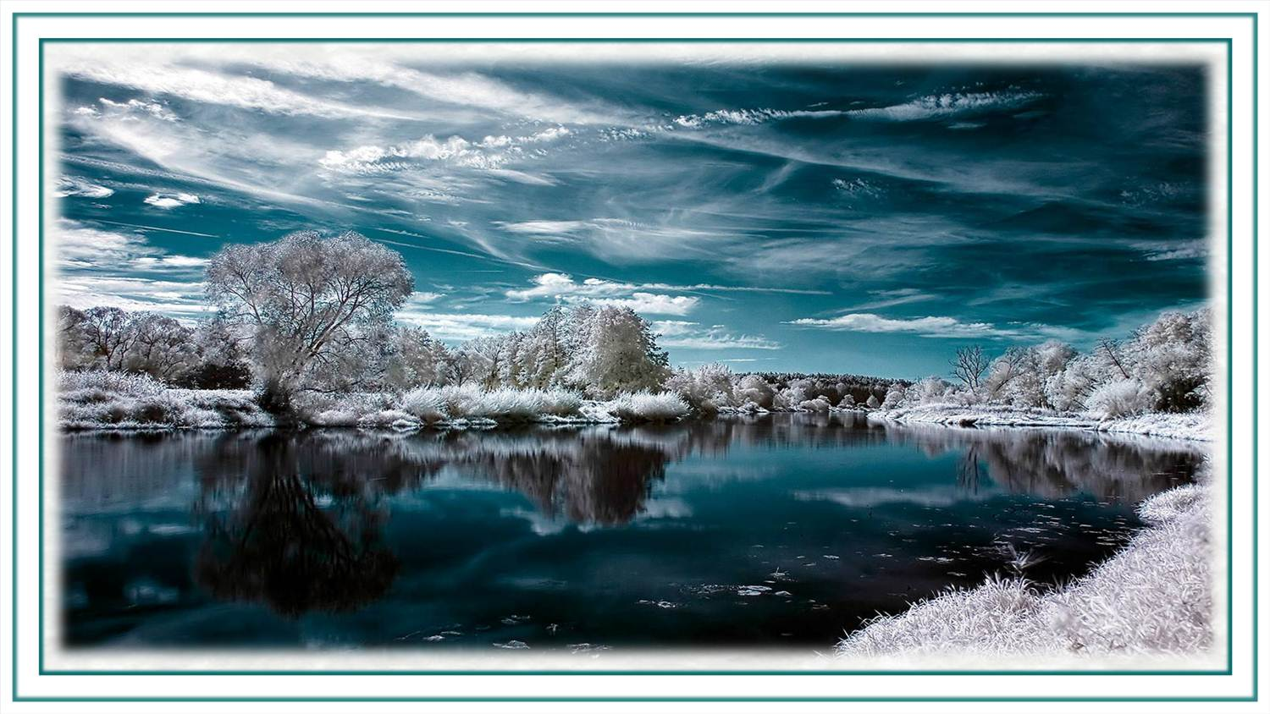
Ahora tiendes a usar más las palabras: "qué?"..."dónde?"...?
Lo que solía ser pecas, ahora son manchas del hígado.
Todo el mundo "susurra".
Tienes tres tallas de ropa en el ropero, 2 de las cuales nunca las volverás a usar.
Pero lo Viejo es bueno en algunos casos: Viejas canciones, Viejas películas, y lo mejor de todo, VIEJOS AMIGOS!!.

Slide 14
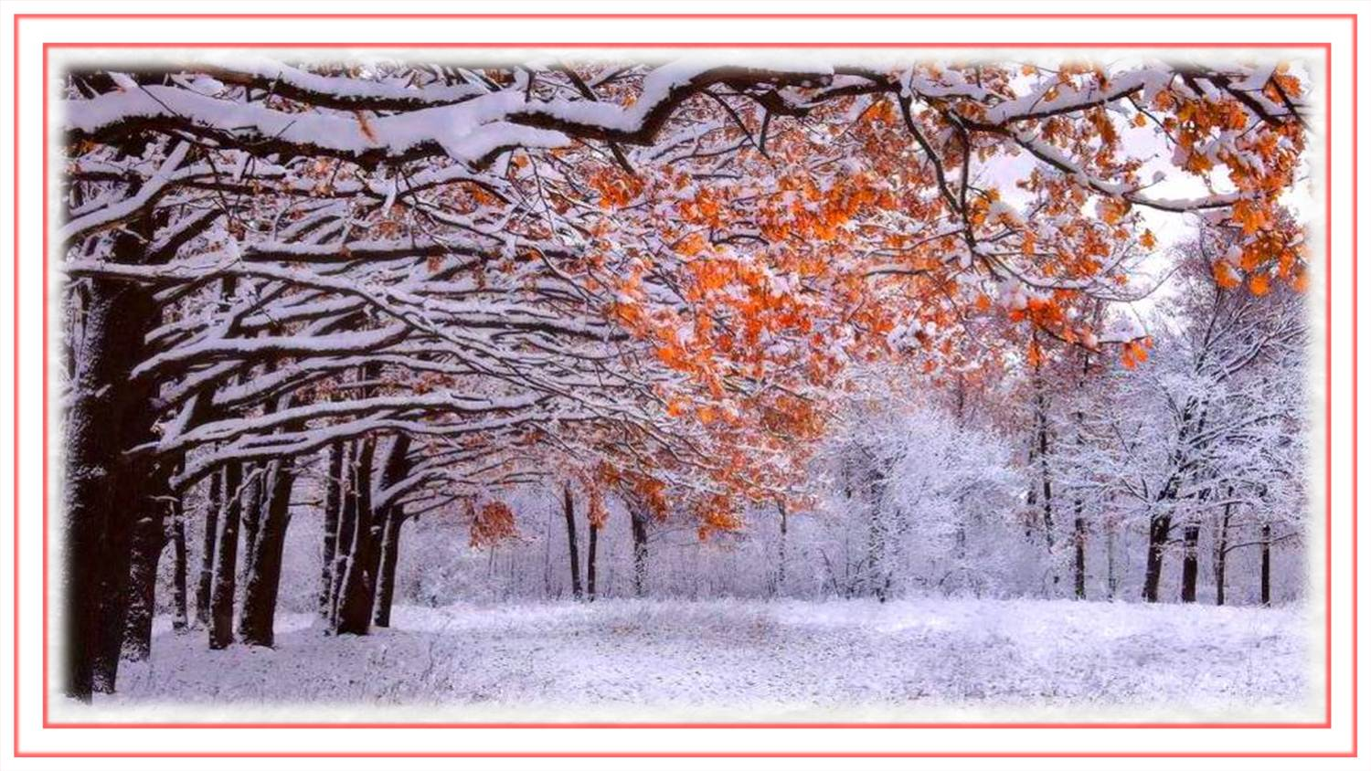
"Que estés bien, viejo amigo"! y ¡DIOS TE BENDIGA!.
No es lo que reúnes, sino más bien lo que repartes, lo que dice la clase de vida que has vivido.
¡QUE TENGAS UN GRAN DÍA!
Autor desconocido
Música: The green leaves of summer - Pierre Belmonde
Realización general: Rodrigo Valencia Cardona
Medellín-Colombia

Slide 15



Accede a la sección que desees desde aquí:
Propia Creación
De la Red
Dedicatorias | Fechas Especiales | Graciosos
Historia y Arte | Lugares | Musicales
Naturaleza y Ciencias | Política | Reflexión
Religiosos | Románticos | Salud
Dedicatorias | Fechas Especiales | Graciosos
Historia y Arte | Lugares | Musicales
Naturaleza y Ciencias | Política | Reflexión
Religiosos | Románticos | Salud
Si deseas recibir pps periódicamente en tu correo electrónico subscríbete aquí:

